Slide 1
Scuola di Specializzazione in Scienza della Alimentazione
Direttore: Prof. Arrigo Cicero
Segretaria: Prof.ssa Maria Letizia Petroni

Slide 2
La Scuola in Scienza dell’Alimentazione dell’Università di Bologna forma specialisti che abbiano maturato conoscenze teoriche, scientifiche e professionali nel campo dell'alimentazione e nutrizione e con un solido background nell’ambito della Medicina Interna.
Il percorso formativo ha una durata di 4 anni.

Slide 3
Competenze nell’ambito della Nutrizione Umana
Definizione dei bisogni in energia e nutrienti per il singolo individuo e per la popolazione
Conoscenza del ruolo degli alimenti nel soddisfare i bisogni di energia e nutrienti dell‘uomo
Valutazione dello stato di nutrizione e dei fabbisogni di energia e nutrienti per il singolo individuo sano e per la popolazione nelle varie fasce di età
Conoscenza delle procedure di valutazione e collaudo dei processi produttivi alimentari relativamente agli aspetti biologici (certificazione di qualità) e controllo dei punti critici (sistema HACCP)

Slide 4
Competenze nell’ambito della Nutrizione Umana
Conoscenza della composizione e proprietà strutturali e "funzionali" degli alimenti, e dei metodi di analisi dei principali componenti alimentari
Valutazione della qualità igienica e nutrizionale degli alimenti, identificazione delle malattie trasmesse con gli alimenti e conoscenza della legislazione relativa
Conoscenza della organizzazione dei servizi riguardanti l'alimentazione e la nutrizione umana, in particolare i servizi di sorveglianza nutrizionale e di ristorazione collettiva; l’informazione ed educazione rivolta agli operatori istituzionali ed alla popolazione.
Effettuazione di indagini sui consumi alimentari dell'individuo e della popolazione

Slide 5
Competenze nell’ambito della Nutrizione Clinica
Obesità
Diabete tipo 2
Sindrome metabolica
Disturbi del comportamento alimentare (anoressia nervosa, bulimia nervosa, binge eating disorder, disturbi restrittivi-evitanti
Allergie alimentari
Malattie metaboliche ereditarie

Slide 6
Competenze nell’ambito della Dietetica Clinica
Trattamento nutrizionale delle:
malattie cardio e cerebrovascolari
neoplasie
malattie gastrointestinali
osteoporosi
malattie correlate all'abuso di alcool

Slide 7
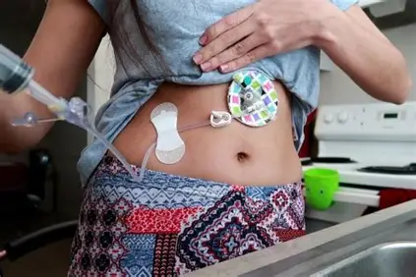
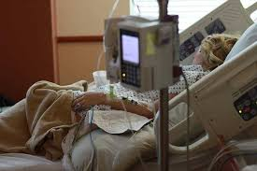
Competenze nell’ambito della Nutrizione Clinica
Valutazione e stesura piano terapeutico per pazienti con malnutrizione
Nutrizione enterale
Nutrizione parenterale

Slide 8
Punti di forza della nostra Scuola
Trattamento dell’obesità a 360° (nutrizione, TCC, farmaci, chirurgia bariatrica)
Gruppi ad orientamento cognitivo-comportamentale per la terapia dell’obesità e del binge-eating disorder
Centro di Riferimento Regionale per l’Insufficienza Intestinale (IICB) con reparto di degenza

Slide 9
Punti di forza della nostra Scuola
Centro di riferimento nazionale per la International Atherosclerosis Society
Studi registrativi su farmaci innovativi
Studi epidemiologici (coorte di Brisighella)
Supporto a partecipazione a corsi e congressi extra rete

Slide 10
Attività formativa presso:
Nutrizione clinica (Morelli)
IICB (Morelli)
Ambulatorio Obesità (Pagotto)
Diabetologia (Pagotto)
Prevenzione Cardiovascolare (Cicero)
Medicina Interna
Neuropsichiatria Infantile (Cordelli)
Endocrinologia (Pagotto)
AUSL (SIAN, OM)

Slide 11
Sbocchi professionali
Servizi Ospedalieri di Dietetica e Nutrizione Clinica
Specialistica territoriale
Servizi Igiene alimenti e Nutrizione (SIAN)
Libera professione ambulatoriale
Ricerca ed insegnamento

Slide 12
Ulteriori informazioni
Oggi pomeriggio alle ore 15 alle ore 18 le Dott.sse Lucia Magnani e Federica Perazza saranno disponibili in Aula Murri per la sessione
Q&A

